Slide 1


GIT
GIT y GitHub

Slide 2
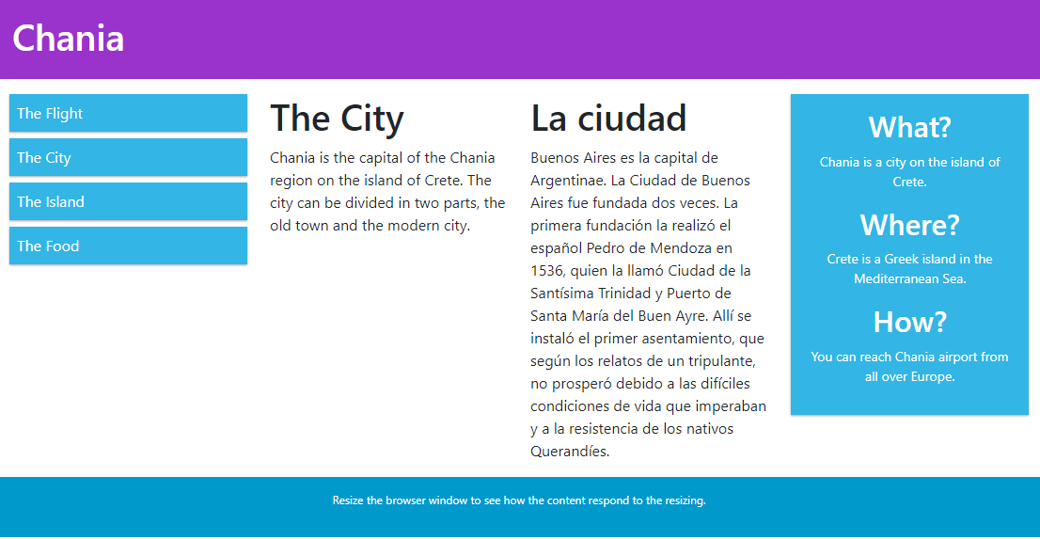
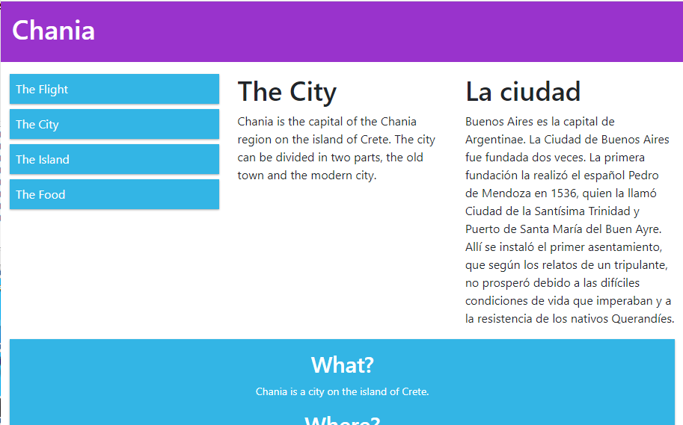
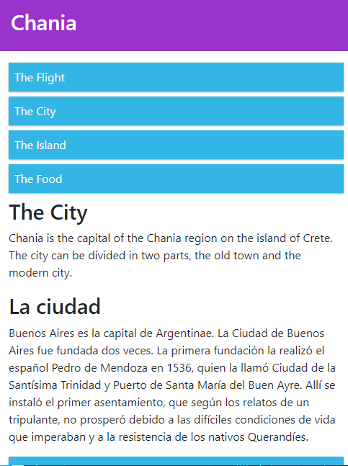
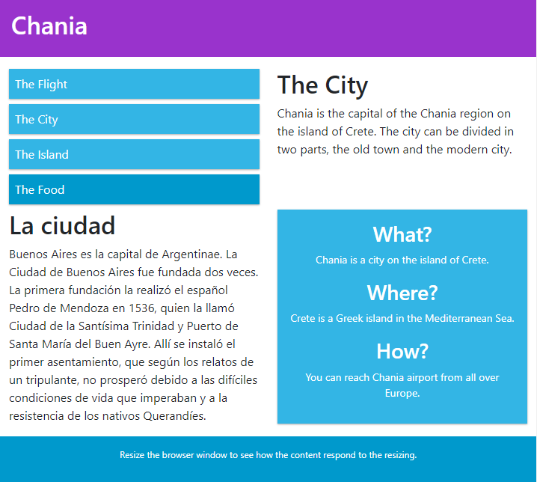
Repaso Bootstrap
que es? como utilizarlo? clases: conteiner, container-fluid, colores, botones, imagenes, NavBar, tablas. card, carrousel, flexbox, grid
ver chaniaResponsivo.html
chania.ResponsivoCss.html
de la carpeta bootstrap/grid

Slide 3
¿Qué es GIT?
Es un software de control de versiones, su propósito es llevar registro de los cambios en archivos de computadora y coordinar el trabajo que varias personas realizan sobre archivos compartidos.
Existe la posibilidad de trabajar de forma remota y una opción es GitHub.

Slide 4
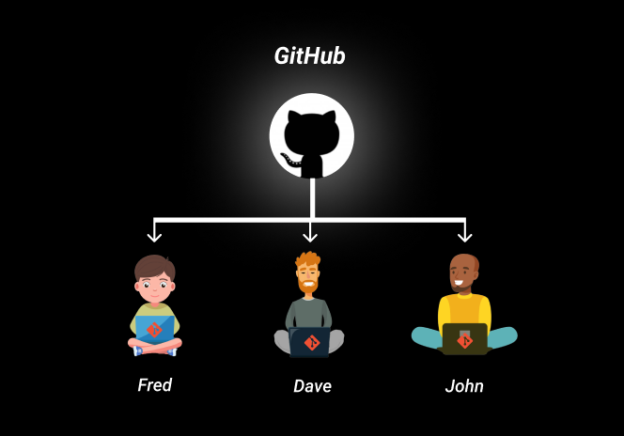
¿Qué es GitHub?
Es una plataforma de desarrollo colaborativo para alojar pdonde podemos publicar nuestros proyectos estáticos (HTML, CSS y JS) de forma gratuita.
royectos (en la “nube”) utilizando el sistema de control de versiones Git.
Además cuenta con una herramienta muy útil que es GitHub Pages

Slide 5
GIT | Definición
Un sistema que ayuda a organizar el código, el historial y su evolución, funciona como una máquina del tiempo que permite navegar a diferentes versiones del proyecto y si queremos agregar una funcionalidad nueva nos permite crear una rama (branch) para dejar intacta la versión estable y crear un ambiente de trabajo en el cual podemos trabajar en una nueva funcionalidad sin afectar la versión original.

Slide 6
GIT | ¿Qué permite?
Mediante el control de versiones distribuido permite:
Manejar distintas versiones del proyecto.
Guardar el historial o guardar todas las versiones de los archivos del proyecto.
Trabajar simultáneamente sobre un mismo proyecto.
Para ampliar:
Guía rápida: https://docs.github.com/en/get-started/quickstart/set-up-git

Slide 7
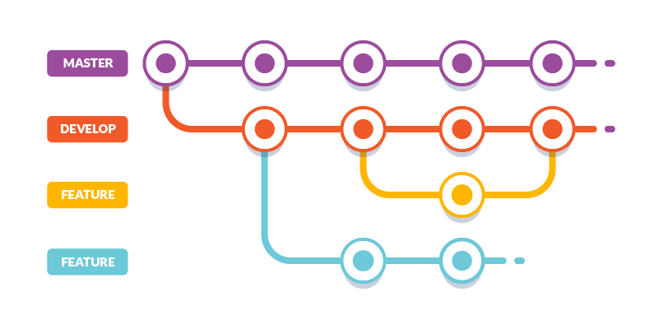
GIT | ¿Cómo funciona?
Git almacena instantáneas de un mini sistema de archivos, cada vez que confirmamos un cambio lo que Git hace es tomar una "foto" del aspecto del proyecto en ese momento y crea una referencia a esa instantánea, si un archivo no cambió Git no almacena el nuevo archivo sino que crea un enlace a la imagen anterior idéntica que ya tiene almacenada.

Slide 8
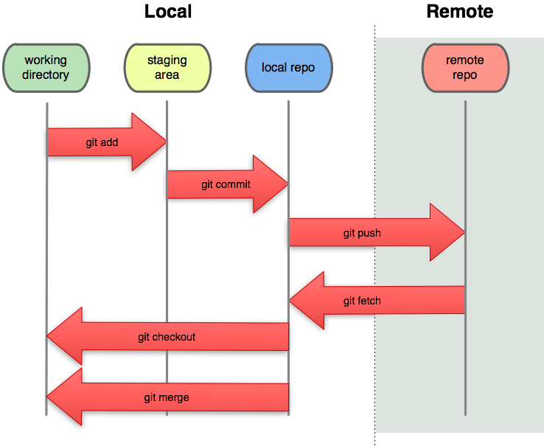
GIT | Flujo de trabajo
Tenemos nuestro directorio local (una carpeta en nuestra PC) con muchos archivos, Git nos irá registrando los cambios de archivos o códigos cuando nosotros le indiquemos, así podremos viajar en el tiempo retrocediendo cambios o restaurando versiones de código, ya sea en Local o de forma Remota (servidor externo).

Slide 9
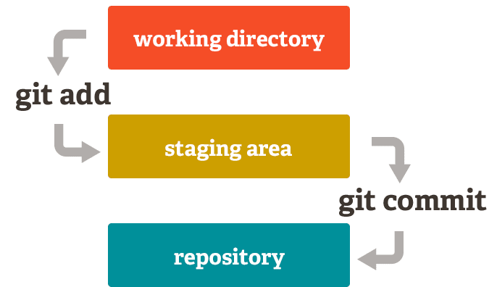
GIT | Estados

Slide 10

GIT | Ramas (branch y merge)
Crear una rama: git branch nombreBranch
Unir la rama a Master: git merge nombreBranch
Mostrar en qué rama nos encontramos: git branch
Cambiar a una rama determinada: git checkout nombreBranch

Slide 11
GIT | Terminología
Repositorio: es la carpeta principal donde se encuentran almacenados los archivos que componen el proyecto. El directorio contiene metadatos gestionados por Git, de manera que el proyecto es configurado como un repositorio local.
Commit: un commit es el estado de un proyecto en un determinado momento de la historia del mismo, imaginemos esto como punto por punto cada uno de los cambios que van pasando. Depende de nosotros determinar cuántos y cuales archivos incluirá cada commit.
Rama (branch): una rama es una línea alterna del tiempo, en la historia de nuestro repositorio. Funciona para crear features, arreglar bugs, experimentar, sin afectar la versión estable o principal del proyecto. La rama principal por defecto es master.
Pull Request: en proyectos con un equipo de trabajo, cada persona puede trabajar en una rama distinta pero llegado el momento puede pasar que dicha rama se tenga que unir a la rama principal, para eso se crea un pull request donde comunicas el código que incluye tu cambio y usualmente revisa tu código, se agregan comentarios y por último lo aprueban para darle merge. En el contexto de GIT, merge significa unir dos trabajos, en este caso tu branch con master.

Slide 12
GIT | Instalación
Descargar desde: https://git-scm.com/downloads.
Una vez descargado, se emplea la interfaz de línea de comando del sistema operativo para interactuar con GIT:
En Windows: abrir la aplicación Git Bash que se instaló junto con GIT.
En Mac: abrir la terminal mediante el finder.
En Linux: abrir la consola bash.
Para verificar si está instalado, podemos ejecutar el comando: git --version.
Si obtenemos respuesta nos indicará la versión de Git que tenemos instalada.
En caso de que no poder, ver las instrucciones acá: https://git-scm.com/book/es/v2/Inicio---Sobre-el-Control-de-Versiones-Instalaci%C3%B3n-de-Git

Slide 13
GIT | Comandos básicos
Una vez realizada la configuración básica, hay que utilizar la línea de comando para ubicarnos en la carpeta que queremos hacer control de versión.
Ejemplo: cd /Users/Alumno/Desktop/proyecto y una vez parados en esa carpeta, inicializamos git mediante el comando git init que también va a crear un archivo oculto llamado .git que se va a encargar de llevar el control de todas las modificaciones que se hagan en esa carpeta.
Con el comando git status se van a mostrar en rojo todos los archivos que git sabe que existen en la carpeta pero que todavía no están registrados.
Para que esos cambios queden registrados tenemos que añadirlos con el comando git add . el punto indica que queremos añadir todos los archivos.
Si hacemos git status todos los archivos van a aparecer en verde.

Slide 14
Comandos de la consola Git Bash (linux)
HELP : muestra los comandos (algunos) de la consola Git Bash
PWD : muestra en que directorio o carpeta estoy
LS: muestra el contenido del directorio
-lh: idem anterior con mas detalles
-la: muestra archivos ocultos
MKDIR nombreDirectorio (make directory): crea un directorio
CLEAR: limpia la pantalla
CAT nombreArchivo: muestra el contenido de un archivo
TOUCH nombreArchivo: crea un archivo
EXIT: cierra la consola git bash
CD nombreDirectorio (change directory) cambia de directorio
CD .. : cambia de directorio al directorio padre
CD . : cambiaria al directorio actual ( no hace cambios)
CD c/users: cambia de directorio al disco c y directorio raiz users
RMDIR nombreDirectorio : (remove directory ) remueve el directorio
RM nombreArchivo: (remove ) borra un archivo

Slide 15
Comandos de Git y Github
En Git Bash:
CD nombreDirectorio : me muevo a la carpeta que va a contener mi carpeta de trabajo
MKDIR nombreDirectorioX: Creo una carpeta de trabajo
CD nombreDirectorioX: Me coloco en la carpeta de trabajo
GIT INIT : inicializa Git en esa carpeta (se hace por unica vez) (crea una carpeta oculta .git )
creo archivos en esa carpeta
GIT STATUS: veo el estado de mi carpeta de trabajo
GIT ADD nombreArchivo : coloca el archivo en Staging Area cada vez que modifique el archivo y quiera ponerlo en stagin area
GIT STATUS
GIT COMMIT -m “mensaje” : coloca los archivos de Staging Area en Repository
GIT STATUS : me dice en que estado estan los archivos
En Github creo un usuario y me logueo
Creo un repositorio y me devuelve la del Repositorio de Github
GIT REMOTE ADD ORIGIN urlRepositorioGithub : se hace por unica vez, y asocia mi repositorio local con el repositorio de github
En Git Bash
GIT PUSH ORIGIN MASTER: sube todo el repositorio de Git al repositorio de GitHub
En Github
Refresco el repositorio y tengo que ver los archivos de la carpeta de trabajo

Slide 16
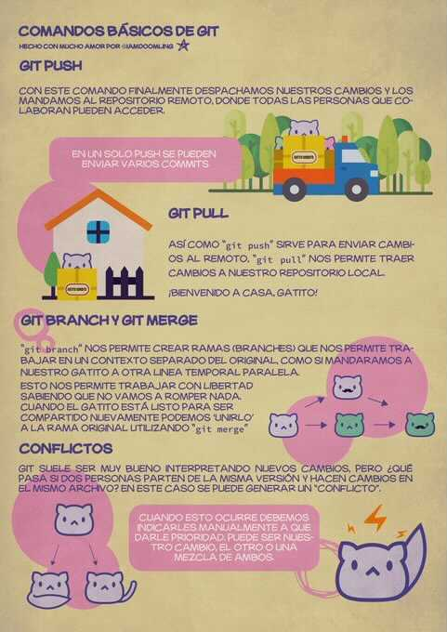
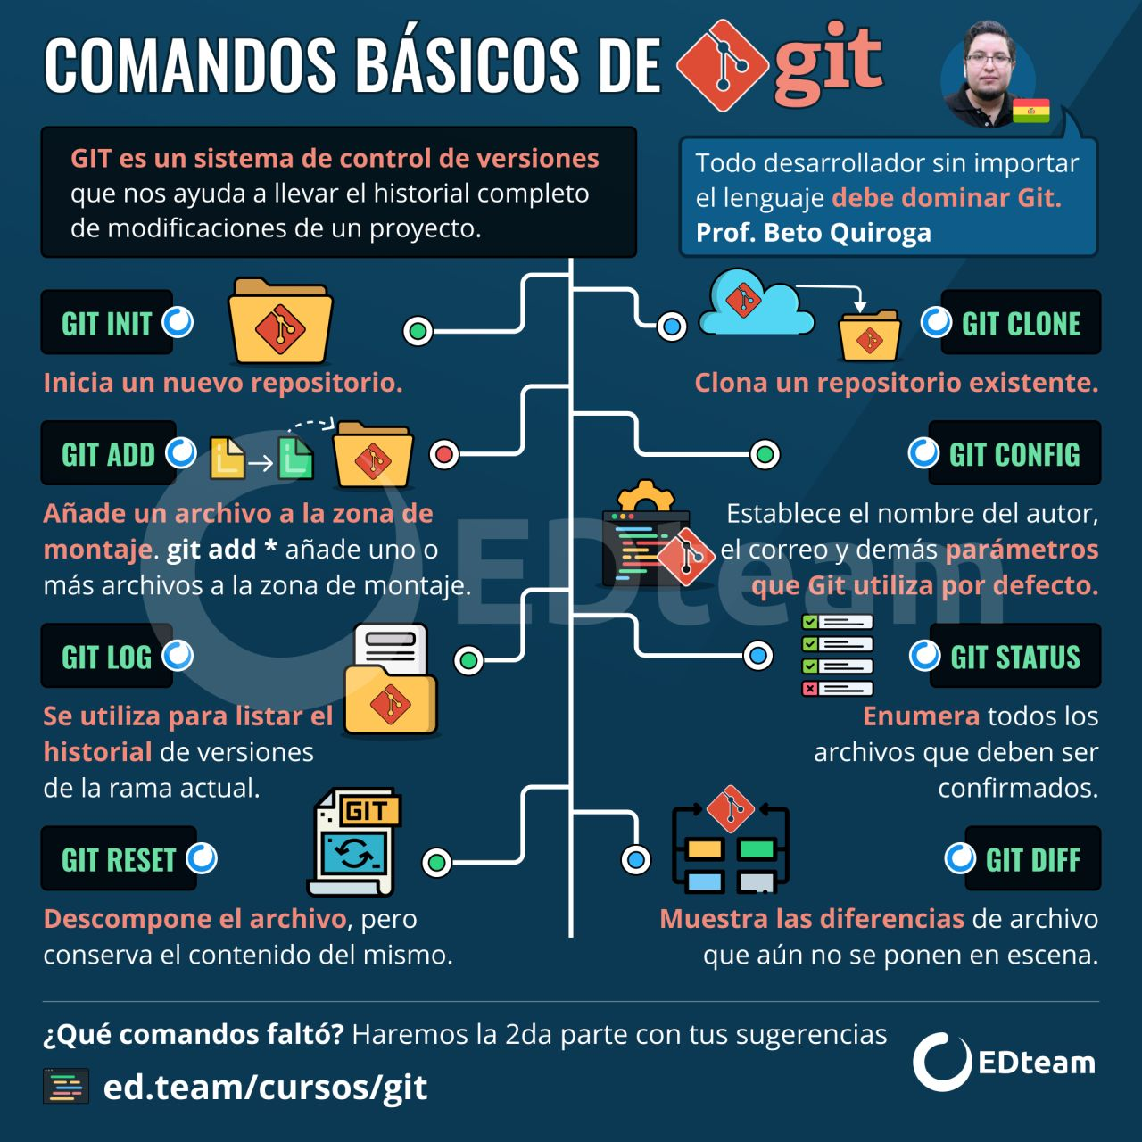
GIT | Comandos básicos

Slide 17

GitLab vs. GitHub
Actividad Práctica: investigar las diferencias.
Referencia: https://www.redeszone.net/2019/01/10/github-vs-gitlab-diferencias/

Slide 18

GIT y GitHub | Tutoriales
Fundamentos de GIT: https://bluuweb.github.io/tutorial-github/guia/fundamentos.html
GitHub: https://bluuweb.github.io/tutorial-github/guia/github.html

Slide 19

GIT y GitHub | Material multimedia
Videos del Profesor Alejandro Zapata (Coordinador y Docente de Codo a Codo): https://www.youtube.com/watch?v=ptXiQwE535s&list=PLoCpUTIZIYORkDzYwdunkVf-KIqGjyoot
GIT y GitHub (tutorial en español). Inicio Rápido para Principiantes: https://www.youtube.com/watch?v=hWglK8nWh60&list=PLPl81lqbj-4I8i-x2b5_MG58tZfgKmJls
¿Cómo trabajar con Git desde Visual Studio Code?: https://youtu.be/AYbgqmyg7dk
Nota: con Visual Studio Code también se puede hacer commits, push, resolver conflictos, crear ramas y mucho más. Prácticamente todo lo que se hace desde la línea de comandos lo podés hacer desde una interfaz gráfica. En el video se indica cómo hacerlo. Al final se recomienda un plugin que hay que instalar si se quiere trabajar con Git desde Visual Studio Code.
Importante: se puede utilizar una interfaz gráfica para trabajar con Git, pero es importante saber qué es lo que pasa detrás de cada clic que uno hace. Por ese motivo antes, hay que aprender los fundamentos de GIT.

